Slide 1
RIJETKI SLUČAJEVI ENDOMETRIOZE
Vladimir Banović, Leo Žagar

Slide 2
Sampson je endometriozu podijelio na direktnu ili unutrašnju i indirektnu ili vanjsku
Vanjska se dijeli na zdjeličnu i izvanzdjeličnu endometriozu

Slide 3
UČESTALOST IZVANZDJELIČNE ENDOMETRIOZE
javlja se u 12 % slučajeva endometrioze ukupno
pojavnost bolesti korelira s udaljenošću od jajnika, maternice i zdjelice

Slide 4
NAJUČESTALIJA SIJELA ENDOMETRIOZE
jajnik
prednji i stražnji "cul de sac"
široke sveze
sakrouterini ligamenti
uterus
jajovodi
sigma
apendiks

Slide 5
RJEĐA SIJELA ENDOMETRIOZE
rodnica
cerviks
rektovaginalni septum
cekum
ileum
ingvinalni kanal
abdominalni ožiljci
epiziotomija
mokraćni mjehur
ureteri
pupak

Slide 6
RIJETKA SIJELA ENDOMETRIOZE
dojka
gušterača
jetra
bubreg
mokraćna cijev
ekstremiteti
kralješci
kosti
periferni živci
pluća
slezena
dijafragma

Slide 7
prisustvo ektopičnog endometralnog tkiva koje odgovara na hormonsku stimulaciju
8 do15 % slučajeva žena koje menstruiraju
većinom se javljaju ginekologu
kirugu se javljaju slučajevi izvanzdjelične i kožne endometrioze
slučajevi kožne endometrioze većinom su povezani s ožiljcima ili mjestima incizije prethodnih zahvata
toraks i umbilikalna hernija spadaju u mjesta rijetke pojavnosti endometrioze i predstavljaju dijagnostički problem

Slide 8
CRIJEVNA I REKTOVAGINALNA ENDOMETRIOZA
u 5-12% žena s endometriozom
rektovaginalni septum i rektosigmoidni kolon najčešća mjesta
najčešće udružena s ostalim češćim sijelima endometrioze
Weed JC, Ray JE. Endometriosis of the bowel. Obstet Gynecol. 1987;69(5):727.

Slide 9
NAJČEŠĆA SIJELA
Rektum (13-53%)
Sigmoidni kolon (18-47%)
Ileum ili jejunum (2-5%)
Slijepo crijevo (3-18%)
učestale multiple lezije na nekoliko crijevnih segmenata
u 6,5% slučajeva duboka crijevna endometrioza bez drugih sijela bolesti
Somigliana E, Infantino M, Candiani M, Vignali M, Chiodini A, Busacca M, Vignali M. Association rate between deep peritoneal endometriosis and other forms of the disease: pathogenetic implications. Hum Reprod. 2004;19(1):168.

Slide 10
Dubina invazije crijevne endometrioze
invazija seroze i lamine muskularis 95%
invazija submukoze 38%
Invazija mukoze 6%
Meuleman C, Tomassetti C, D'Hoore A, Van Cleynenbreugel B, Penninckx F, Vergote I, D'Hooghe T. Surgical treatment of deeply infiltrating endometriosis with colorectal involvement. Hum Reprod Update. 2011;17(3):311.

Slide 11
SIMPTOMI
klasični simptomi endometrioze -dismenoreja, dispareunija, sterilitet
bolna defekacija koja u konačnici može uzrokovati opstipaciju
krv u stolici koja se poklapa s početkom menstruacije
može biti i asimptomatska

Slide 12
DIJAGNOSTIKA
klinički pregled: čvor u rektovaginalnom septumu, zadebljani sakrouterini ligamenti
transvaginalni i transrektalni ultrazvuk
MRI
kolonoskopija, irigografija

Slide 13
ENDOMETRIOZA URINARNOG TRAKTA
Javlja se u 1-2 % žena
endometriozom
Najčešća sijela:
mokraćni mjehur 85%
ureter 10%
bubreg 4%
uretra 2%
Najčešće koegzistira
s drugim sijelima bolesti

Slide 14
ENDOMETRIOZA MOKRAĆNOG MJEHURA
frekvencija, urgencija, dizurija, retencija
najčešće bez hematurije
hidronefroza ukoliko je zahvaćeno područje u u blizini ureteralnog ušća

Slide 15
DIJAGNOSTIKA
Cistoskopija ili laparoskopija
UZV mokraćnog mjehura i urotrakta
MR
u simptomatskih pacijentica metoda izbora liječenja je kirurška ekscizija čvora

Slide 16
URETERALNA ENDOMETRIOZA
Intrinzička (zahvaćena stijenka uretera s infiltarcijom mišića)
Ekstrinzička (uključuje endometriozu predležećeg peritoneuma s posljedičnom strikturom)
Češća je s lijeve strane
Najčešće zahvaća distalnu i srednju tećinu uretera ispod tubarnog ušća
Surgical treatment of deeply infiltrating endometriosis with colorectal involvement. Meuleman C, Tomassetti C, D'Hoore A, Van Cleynenbreugel B, Penninckx F, Vergote I, D'Hooghe T Hum Reprod Update. 2011;17(3):311.

Slide 17
od 22 pacijentice intrinzička stenoza nađena je u 52% slučajeva
Chapron C, Chiodo I, Leconte M, Amsellem-Ouazana D, Chopin N, Borghese B, Dousset B. Severe ureteral endometriosis: the intrinsic type is not so rare after complete surgical exeresis of deep endometriotic lesions. Fertil Steril. 2010;93(7):2115.

Slide 18
SIMPTOMI
50% asimptomatska
25% bolovi tipa nefrokolika
15% hematurija

Slide 19
studija od 750 pacijentica s endometriozom
rutinski ultrazvuk bubrega
23 (3%) nađena je hidronefroza; 13 (56%) bez simptoma
Carmignani L, Vercellini P, Spinelli M, Fontana E, Frontino G, Fedele. Pelvic endometriosis and
hydroureteronephrosis. Fertil Steril. 2010;93(6):1741.

Slide 20
LIJEČENJE PRIMARNO KIRURŠKO
tip zahvata ovisan o dubini infiltracije stijenke uretera
ne postoje vizulani kriteriji postoperativne funkcije uretera

Slide 21
STOPA RECIDIVA
URETEROLIZA 8%
URETERONEOCISTOSTOMIJA 3%
URETEROURETERALNA ANSTOMOZA 11%

Slide 22
TORAKALNA ENDOMETRIOZA
metaanaliza na 110 pacijentica - nema značajne povezanosti zdjelične i torakalne endometrioze
pojedinačni slučajevi pokazuju kako se javlja pojedinačno ili udružena sa zdjeličnom endometriozom u 60-80% slučajeva
moguća povezanost dijafragmalne endometrioze s ponavljajućim pneumotoraksom
Channabasavaiah AD, Joseph JV. Thoracic endometriosis: revisiting the association between clinical presentation and thoracic pathology based on thoracoscopic findings in 110 patients. Medicine (Baltimore). 2010;89(3):183.

Slide 23
KLINIČKA SLIKA
KATAMENIJALNI PNEUMOTORAKS 70-73%
KATAMENIJALNI HEMOTORAKS 12-14%
KATAMENIJALNA HEMOPTIZA 7-12%
PLUĆNI NODULI 6%

Slide 24
SIMPTOMI
KATAMENIJALNI – 48h nakon početka menstruacije
BOL U PRSIŠTU
DISPNEJA
HEMATOTORAKS I PNEUMOTORAKS -najčešće unilateralni (desno krilo)
BOL U RAMENU ILI VRATU - endometrioza dijafragme
HEMOPTIZA - bronhalna ili parenhimalna endometrioza

Slide 25
DIJAGNOZA
simptomi u vrijeme menstruacije
interval do postavljanja dijagnoze najčešće 8 mjeseci
CT prsišta za vrijeme menstruacije
bronhoskopija
Citologija - niska osjetljivost
biopsija parenhima

Slide 26
LIJEČENJE
HORMONSKO LIJEČENJE
REKURIRAJUĆI SIMPTOMI -TORAKOSKOPIJA, TORAKOTOMIJA
RESEKCIJA PLUĆNOG PARENHIMA ILI DISTALNA BRONHOTOMIJA

Slide 27
PRIKAZ SLUČAJA
22 godine
vaginalni porođaj prije 2 godine
unazad godinu dana osjećaj nelagode u području epiziotomije
bol za vrijeme defekacijie i menstruacije
palpira tumorsku tvorbu na mjestu ožiljka epiziotomije

Slide 28
palpacijski u ožiljku epiziotomije na stražnjoj komisuri čvor veličine nekoliko centimetara koji se rektalno ne pipa
ostali nalaz u zdjelištu uredan

Slide 29
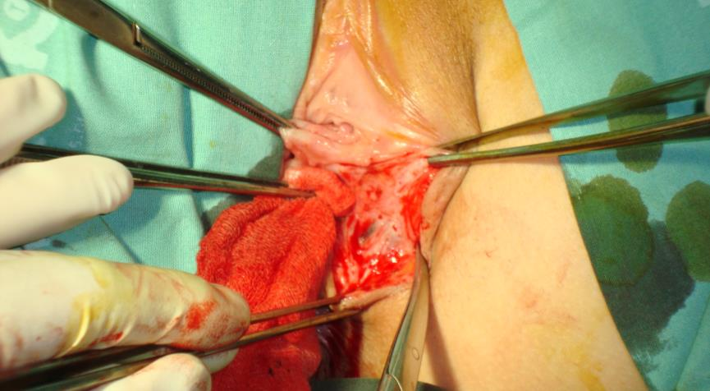

Slide 30
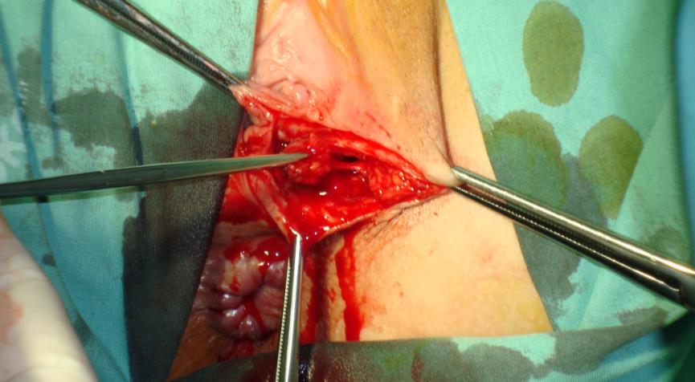

Slide 31
